Slide 1

Notes:
Presenter deg selv og avtal om du vil ha spørsmål underveis eller på slutten av presentasjonen. TV-aksjonen 2015 har fått navnet «Vi skal vokte regnskogen». Med årets TV-aksjonsmidler skal vi bevare et regnskogsområde på størrelse med Norge og Danmark til sammen.

Slide 2
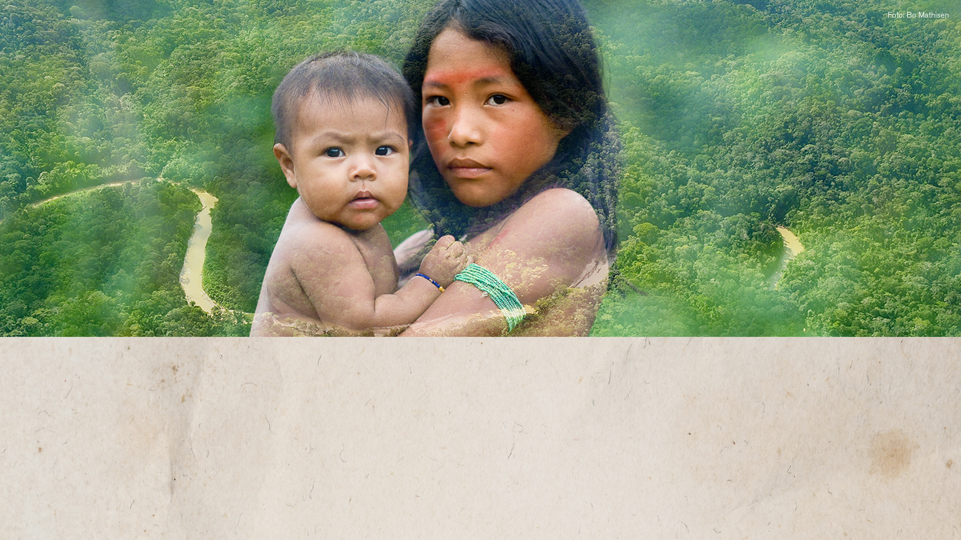
Regnskogen er avgjørende for klodens klima, for vår felles framtid og for 260 millioner mennesker som har regnskogen som sitt hjem.
Uten din hjelp kan det være for sent å redde det som er igjen.
Notes:
TV-aksjonen 2015 går til Regnskogfondet og sammen skal vi bevare noen av verdens største, sammenhengende regnskogsområder i Peru, Brasil, DR Kongo og på øya Ny-Guinea.
Verdens regnskoger er under et voldsomt press og hvert minutt forsvinner store regnskogsområder – for alltid. Gjennom årets TV-aksjon skal vi bevare regnskogen for klodens klima, vår felles framtid og for 260 millioner mennesker som har regnskogen som sitt hjem.
Regnskogen forsyner verden med mat, vann, og medisiner, og bidrar til å regulere klimaet på kloden. Regnskogen er dessuten hjemmet til om lag 260 millioner mennesker. Disse blir drevet ut i fattigdom hvis skogene raseres. Ved å bevare regnskogene, bevarer vi også et biologisk skattkammer som rommer 50–80 prosent av landjordas arter.

Slide 3
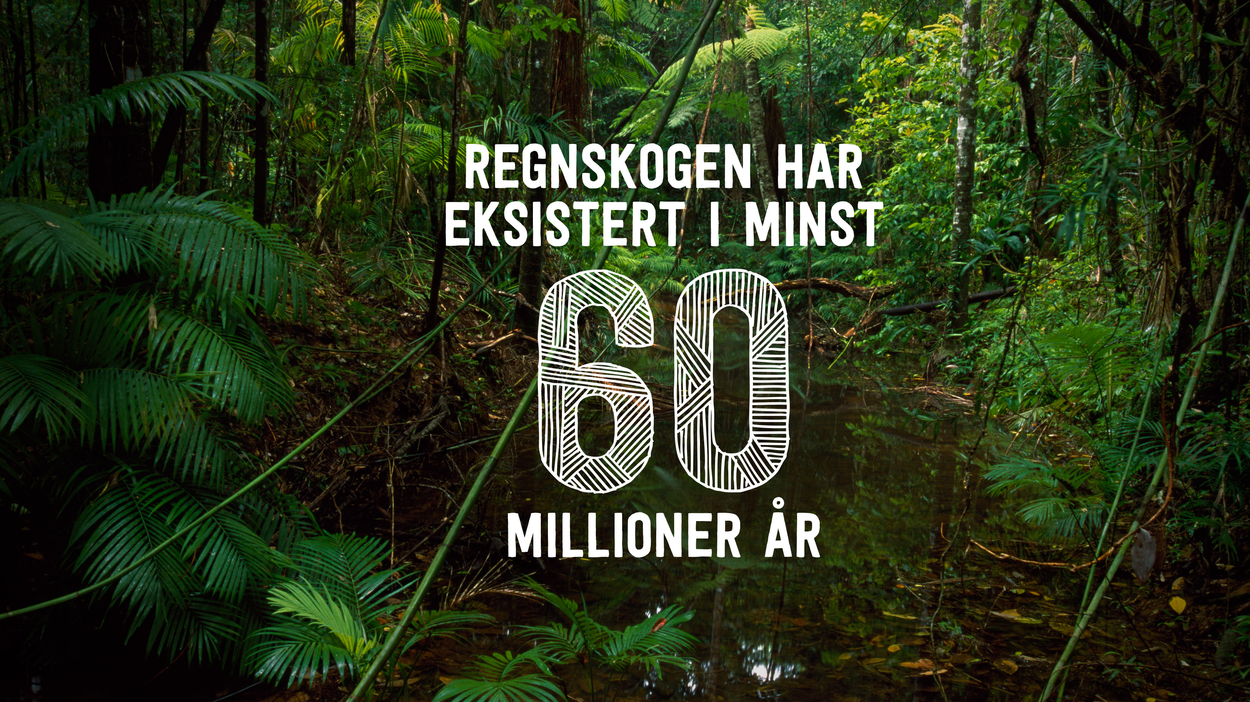
Notes:
Regnskogen har eksistert i minst 60 millioner år og er således et av verdens eldste økosystem.
Regnskogen er som et grønt univers der det meste er uoppdaget. Med sin rikdom av livsformer utgjør regnskogene planetens store skattkammer med uante muligheter for framtidige generasjoner.

Slide 4
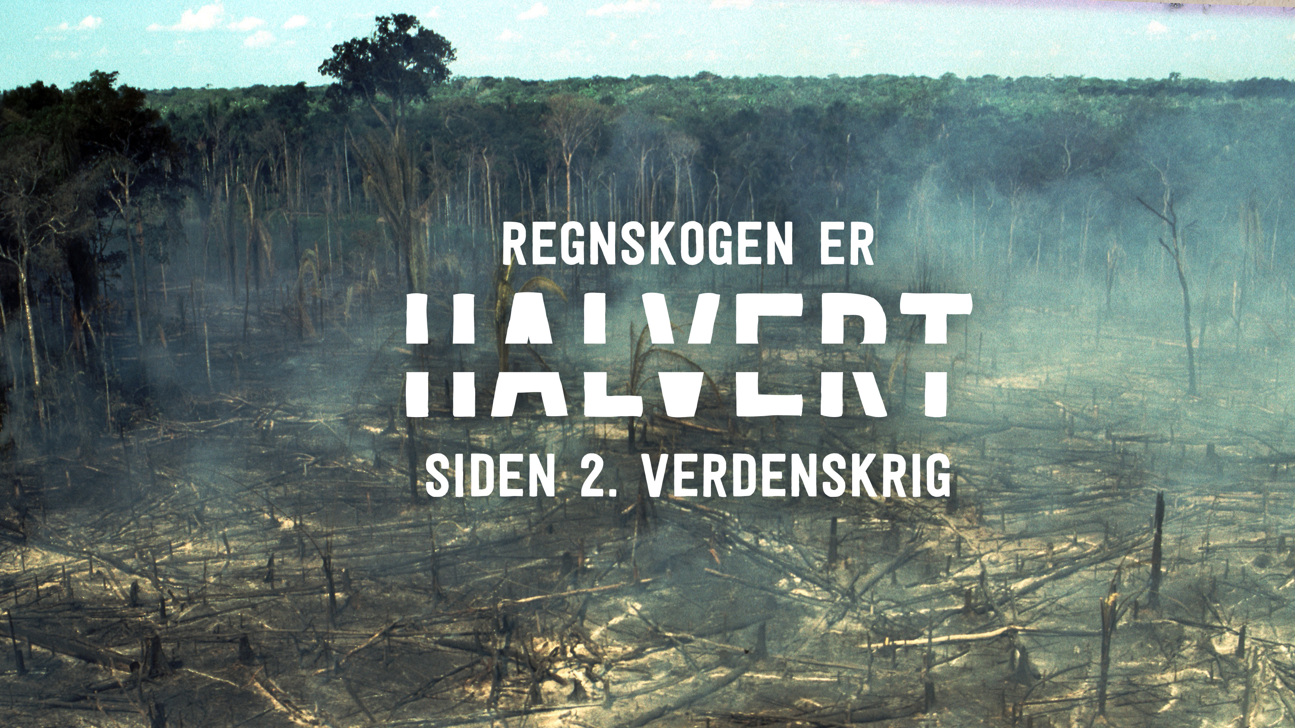
Notes:
Siden 2. verdenskrig har halvparten av verdens regnskoger blitt rasert. Hvert år forsvinner regnskog på størrelse med Danmark. Dette er en av vår tids alvorligste og mest uopprettelige globale miljøproblem.
Verdenssamfunnets etterspørsel etter råvarer som mineraler, tømmer, olje, kjøtt, soya og palmeolje er hovedårsaken til at regnskogen forsvinner.
Veiutbygging, vannkraftverk, olje- og gassutvinning og gruvedrift forårsaker store regnskogsødeleggelser og forurensning. Byggingen av veier åpner opp tidligere utilgjengelig skogområder for lovlig og ulovlig hogst, jordbruk og gruvedrift. I Amazonas skjer for eksempel 90 prosent av avskogingen innenfor en 50 kilometers radius fra veier.

Slide 5
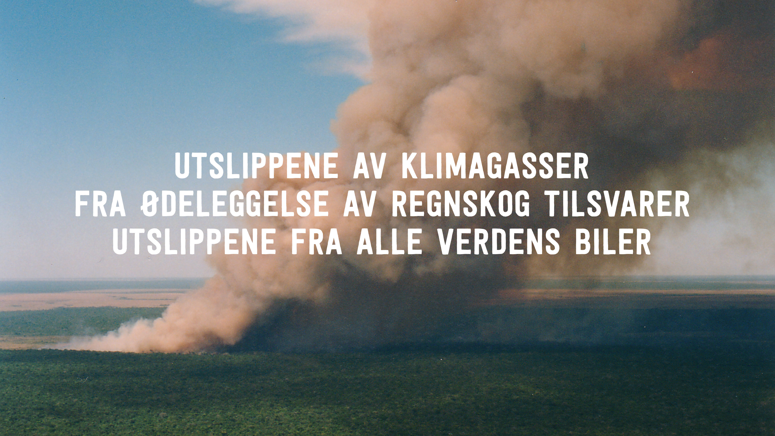
Notes:
Utslippene av klimagasser fra ødeleggelse av regnskog tilsvarer utslippene fra aller verdens biler.
Regnskog brennes for å skaffe områder til jordbruk, kvegdrift og palmeoljeplantasjer. En intakt regnskog kan ikke brenne. Men i en oppstykket og ødelagt regnskog kommer branner ofte ut av kontroll fordi den økologiske balansen er forstyrret og skogen er blitt tørrere.

Slide 6
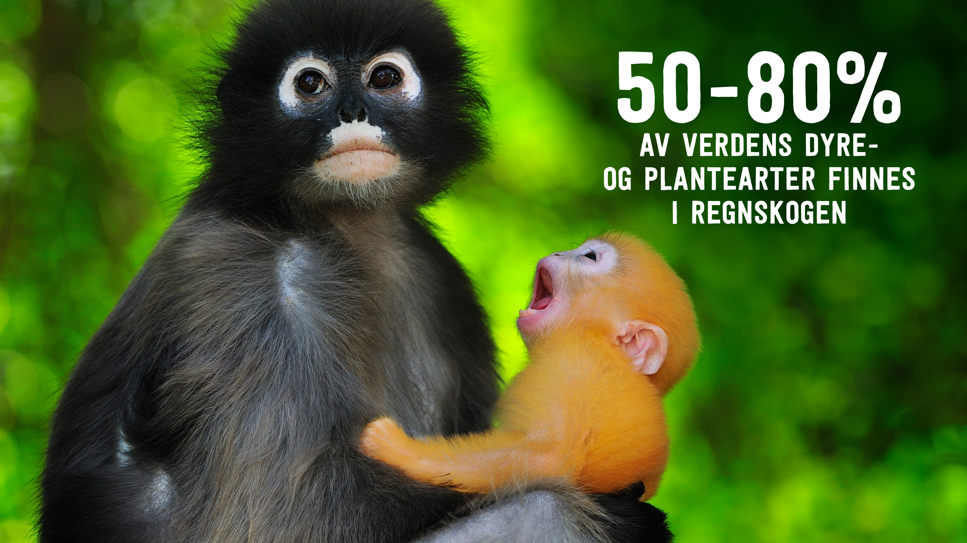
Notes:
Mellom 50 og 80 prosent av alle jordas dyr- og plantearter lever i de tropiske skogene, og dette biologiske mangfoldet er en viktig ressurs for alle menneskene på jorda. En rekke dagligvarer kommer opprinnelig fra regnskogene. Bananer, kakao, nellik, ingefær, kaffe, ris og flere typer nøtter og frukt.
Flere viktige medisiner har blitt utviklet av genetisk materiale fra planter og dyr i regnskogene. Kanskje kan gjennombruddet innen kreftforskning ligge i regnskogen?

Slide 7
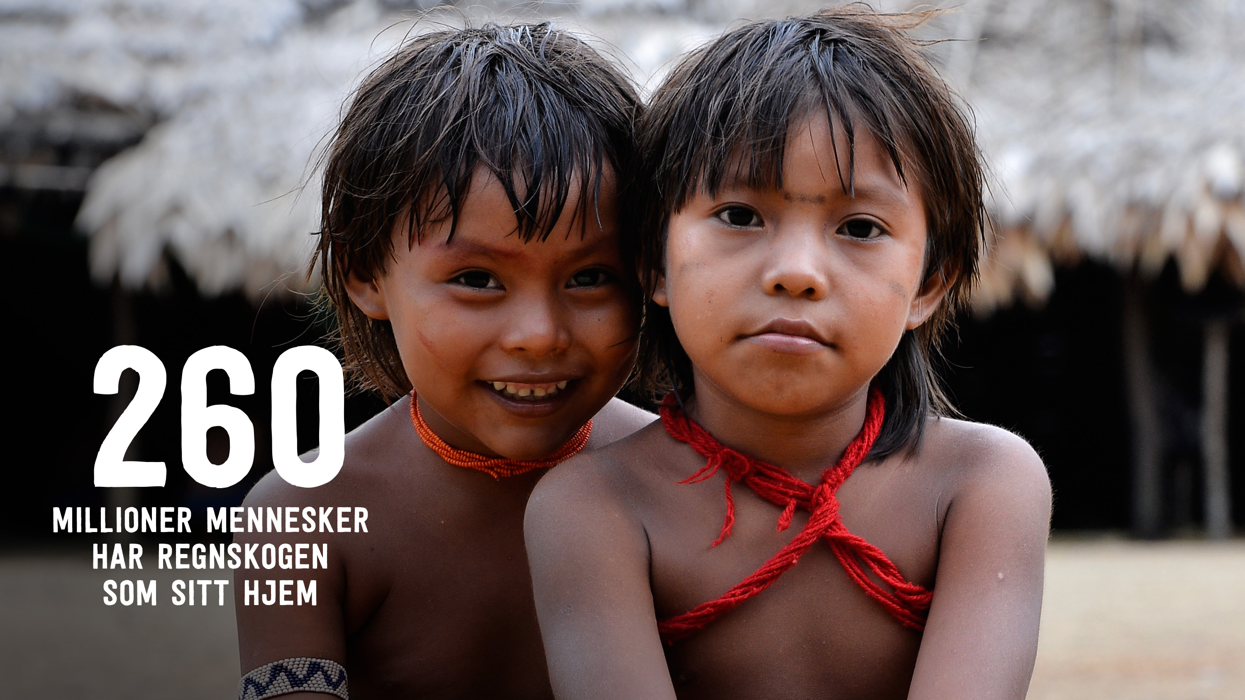
Notes:
260 millioner mennesker har regnskogen som sitt hjem.
Det betyr at de lever av ressursene som skogen gir i form av mat, vann, medisiner, brensel, og byggematerialer. Det er disse menneskene som rammes hardest når skogen ødelegges.

Slide 8
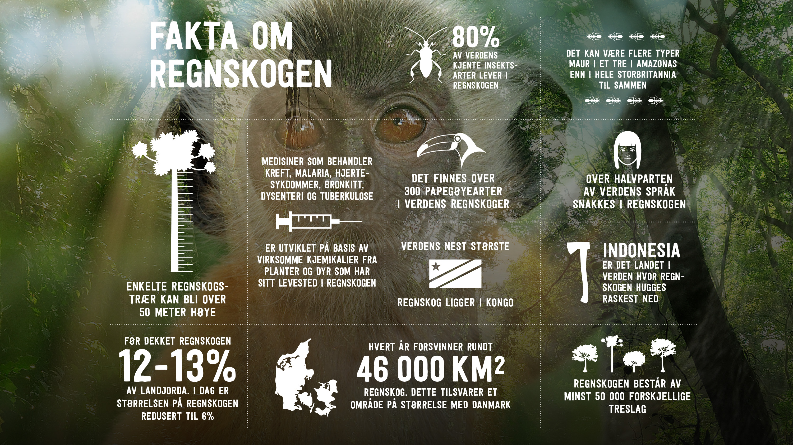
Notes:
Fakta om regnskogen

Slide 9
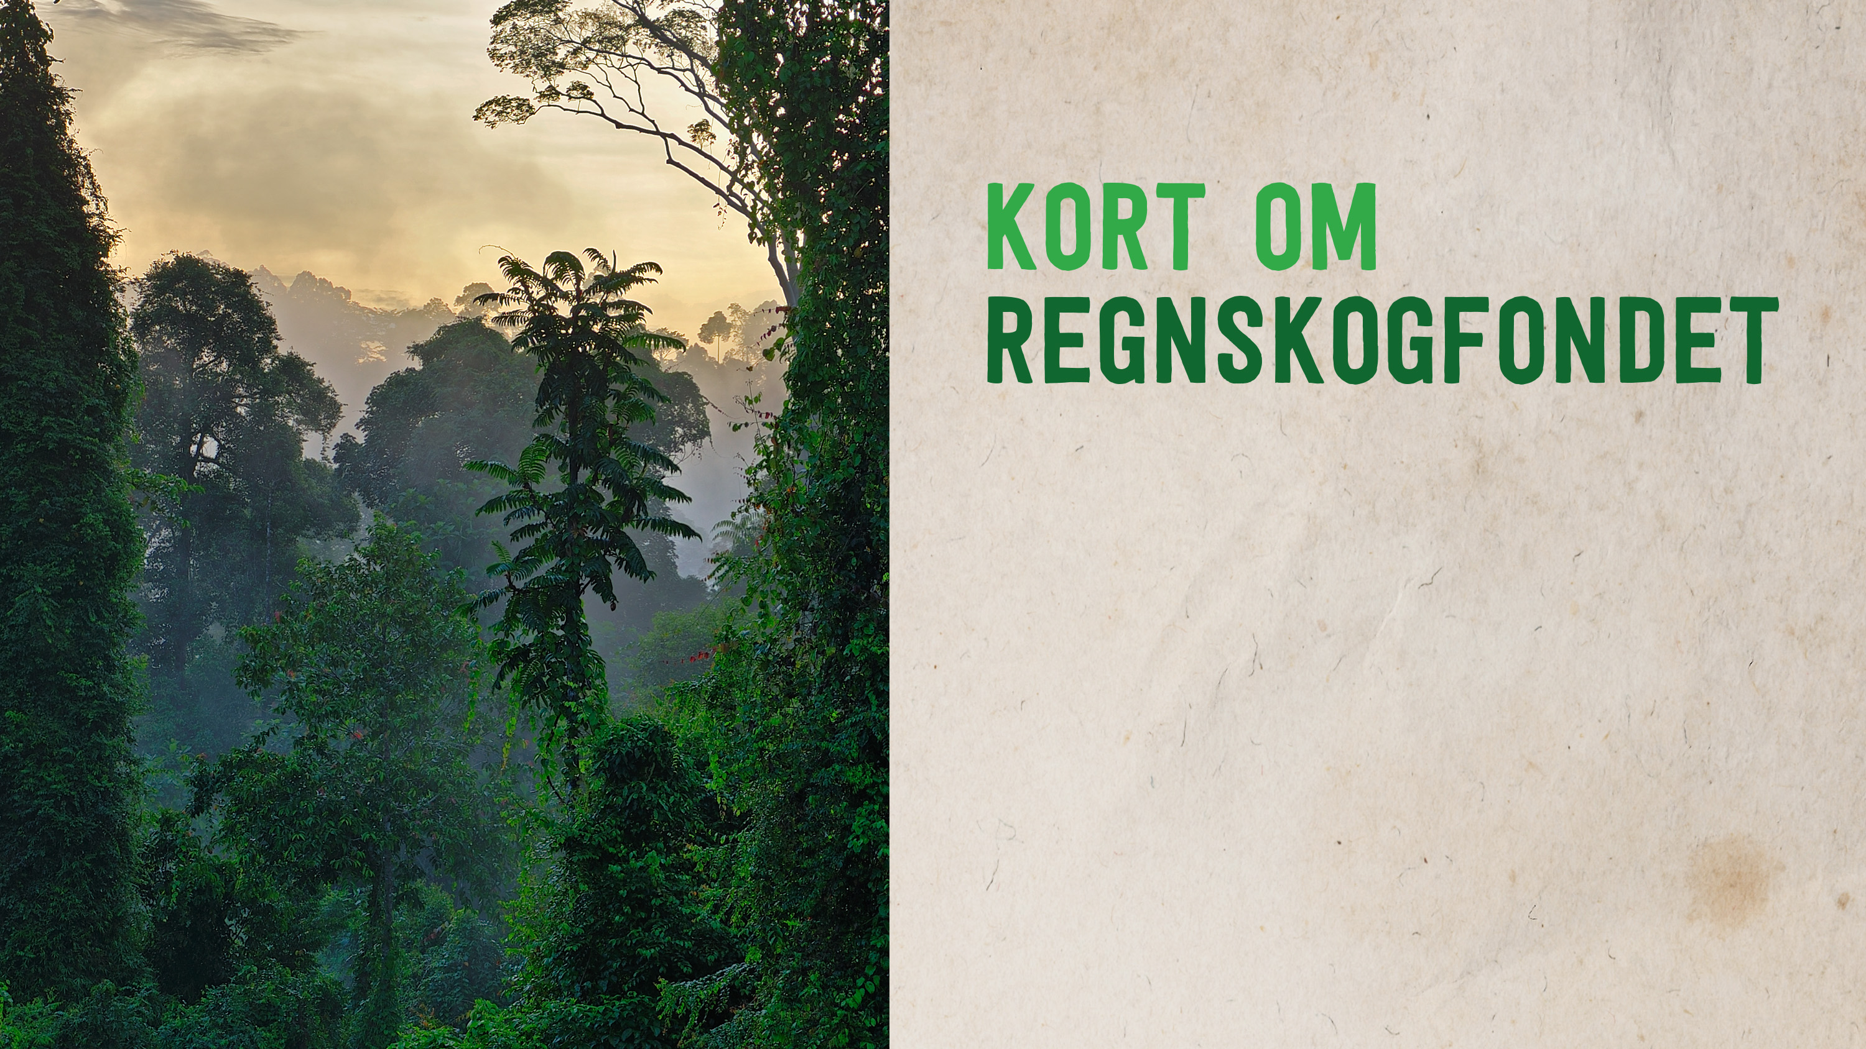
Norsk organisasjon som jobber for å redde regnskogen
Ble etablert i 1989 og er i dag en av verdens ledende innen regnskogsbevaring
Støtter prosjekter i 11 regnskogsland
Samarbeider med over 70 lokale organisasjoner
Virksomheten finansieres av offentlige
myndigheter, private givere og sponsorer
Prosjektene støtter urfolk og andre skogsfolk i deres kamp for å ta vare på skogen sin
Notes:
Kort om Regnskogfondet:
Regnskogfondet jobber med å redde regnskog i nært samarbeid med menneskene som har regnskogen som sitt hjem.
Regnskogfondet ble grunnlagt etter at musikeren Sting og indianerhøvdingen Raoni i 1989 reiste verden rundt med sitt alarmerende budskap om regnskogen. Den dramatiske historien om indianernes kamp for å redde hjemmene sine, skapte et engasjement som førte til etableringen av organisasjonen Regnskogfondet.
I dag er Regnskogfondet i Norge en av verdens ledende regnskogsorganisasjoner.
Regnskogfondet jobber tett sammen med over 70 lokale organisasjoner og skogens beboere i 11 regnskogsland.
Gjennom TV-aksjonen vil enda flere lokalsamfunn få de nødvendige verktøyene som gir dem en trygg framtid i regnskogen. Prosjektene som skal støttes er: rettighetsopplæring, advokatbistand, utvikling av alternative inntektsveier og hjelp til skogovervåking.
For å stå i mot de mektige industri-interessene som presser på for å få tilgang til tømmer, olje og gull, trenger mange urfolksgrupper og skogsfolk kunnskap om hvilke rettigheter de har til sine skogområder og hvordan de kan forsvare skogen. Regnskogfondet støtter også prosjekter hvor lokalbefolkningen dokumenterer for myndighetene gjennom selvlagde kart hvilken verdi regnskogen har for dem.

Slide 10
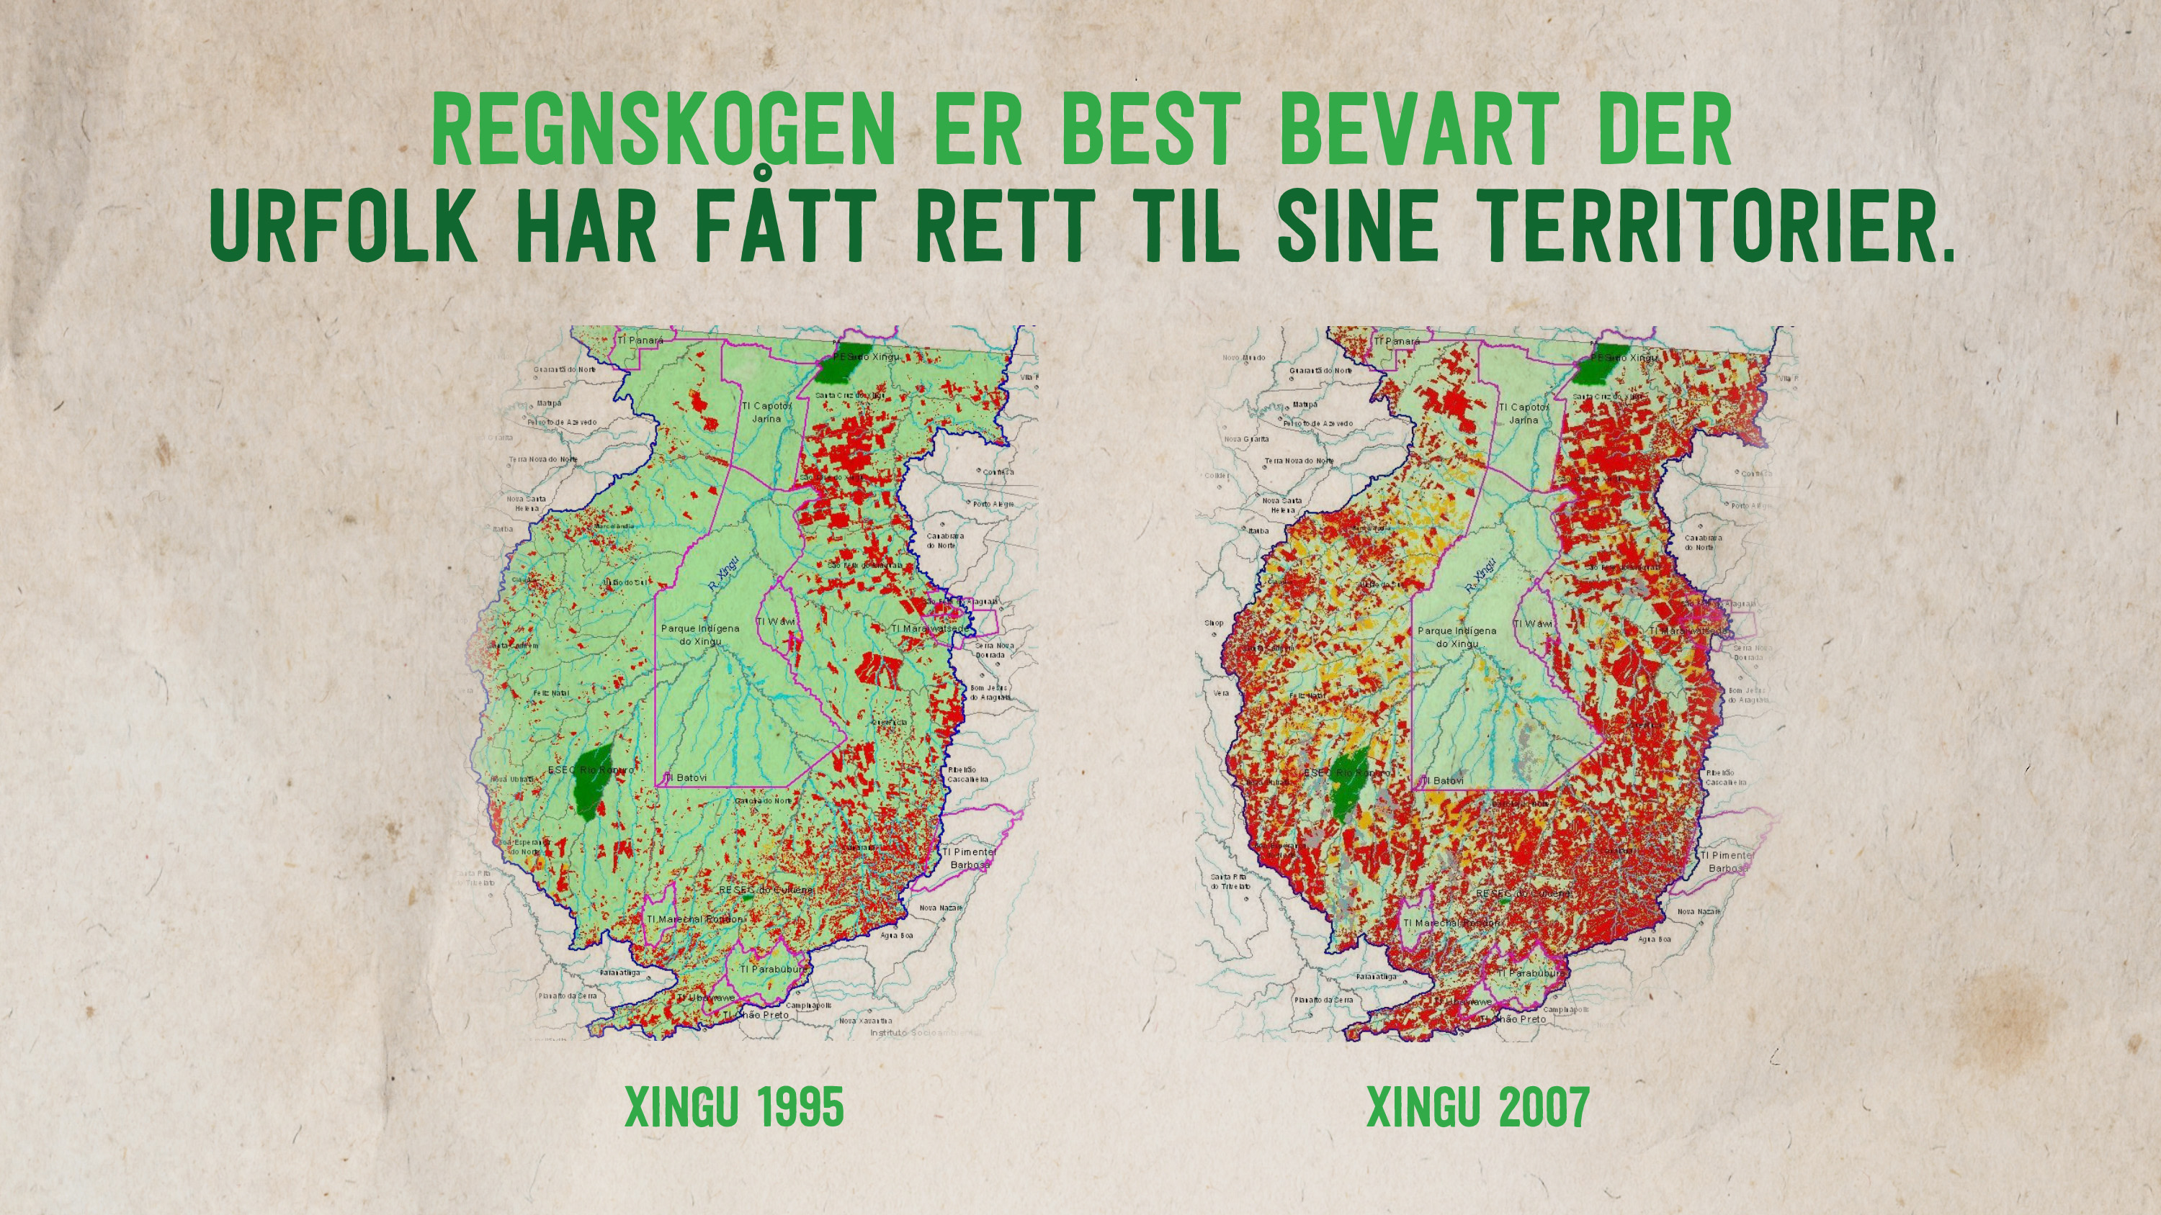
Notes:
Regnskog er best bevart i urfolksterritorier. Kartet av urfolksområdet Xingu i Brasil i Amazonas viser hvordan regnskogen bevares innenfor urfolksterritorier.
Xingu-territoriet i Brasil (på størrelse med Hedmark fylke) har gitt oss oppskriften på hvordan man kan verne om et stykke regnskog.
Det hele startet i 1961 da brasilianske myndigheter for første gang tildelte forskjellige urfolksgrupper ett, felles territorium – urfolksparken Xingu. I dag er territoriet hjem til om lag 5500 mennesker i 77 landsbyer fordelt på 16 urfolksgrupper. Urfolkene har for all framtid fått eksklusiv rett til landområdet og ressursene som ligger over bakken.
Disse rettighetene er det som skiller Brasils urfolksterritorier fra mer ordinære nasjonalparker. Grensene er klart definerte og håndheves blant annet ved hjelp av Brasils banebrytende satellittovervåking av Amazonas, samt kontrollposter ved elver og veier som stopper at uvedkommende tar seg inn i territoriet.

Slide 11
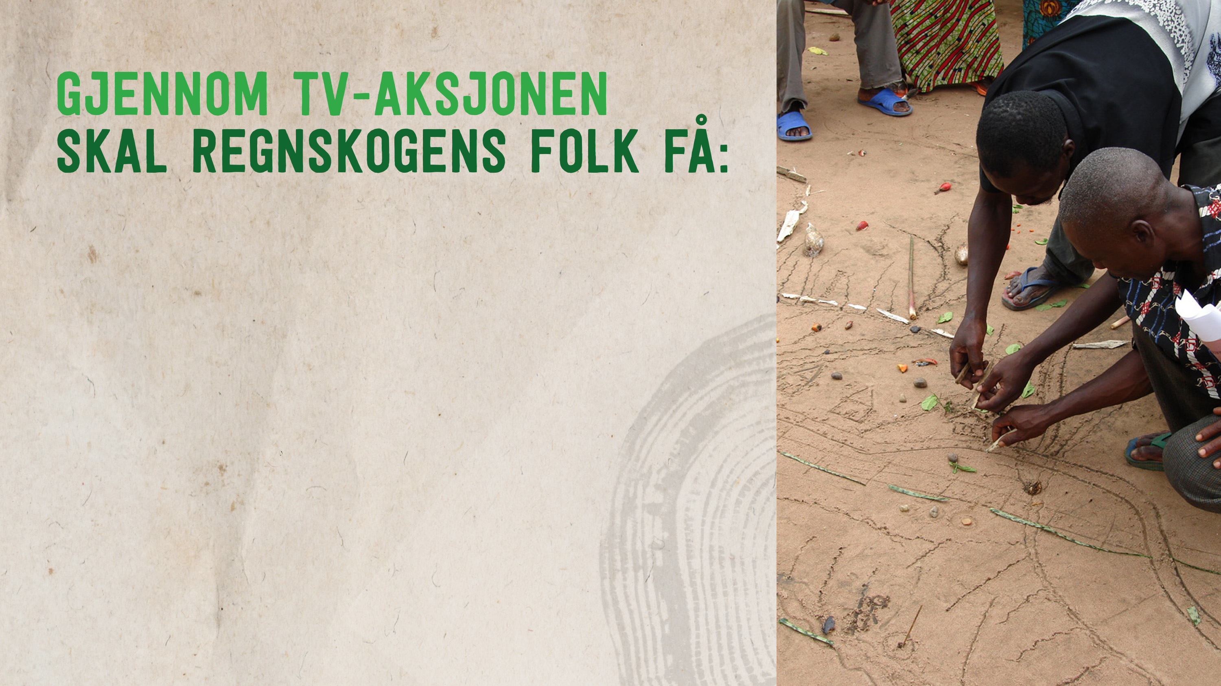
Opplæring i hvilke grunnleggende rettigheter de har til skogen de lever i utfra nasjonale og internasjonale lover
Støtte til å overvåke og beskytte eksisterende urfolksterritorier
Advokatbistand for å forsvare regnskogen eller vinne den tilbake dersom tømmer-, olje- eller gruveselskaper har tatt
seg til rette
Støtte til å bygge og bemanne vaktposter langs elvene for å forhindre at ulovlige tømmerhuggere tar seg inn i urørte regnskogsområder.
Opplæring i å lage kart som dokumenterer hvordan de bruker og forvalter skogen. Denne dokumentasjonen reduserer sjansene for at myndighetene gir skogen deres til tømmer-, plantasje-, olje- og gruveselskaper
Notes:
Regnskogfondet bevarer regnskogen sammen med de menneskene som bor i regnskogen og er avhengige av den for å leve.
Regnskogfondets erfaring er at den mest effektive måten å beskytte regnskogen på er å gi lokale skogsfolk rettigheter og muligheter til å forvalte skogen langsiktig, slik som Xingu-eksempelet viser.
Gjennom TV-aksjonen skal regnskogens folk få:
Opplæring i hvilke grunnleggende rettigheter de har til skogen de lever i utfra nasjonale og internasjonale lover
Støtte til å overvåke og beskytte eksisterende urfolksterritorier
Advokatbistand for å forsvare regnskogen eller vinne den tilbake dersom tømmer-, olje- eller gruveselskaper har tatt seg til rette
Støtte til å bygge og bemanne vaktposter langs elvene for å forhindre at ulovlige tømmerhuggere tar seg inn i urørte regnskogsområder.
Opplæring i å lage kart som dokumenterer hvordan de bruker og forvalter skogen. Denne dokumentasjonen reduserer sjansene for at myndighetene gir skogen deres til tømmer-, plantasje-, olje- og gruveselskaper
Mange steder er rettighetene uavklarte. I Kongo for eksempel har ikke myndighetene dokumentasjon på hvor det bor urfolksgrupper som lever av regnskogen, og skogområdene blir gitt til tømmer og gruveselskaper. Gjennom TV-aksjonen skal urfolks leveområder i Kongo kartlegges slik at de blir beskyttet mot industriell utvinning av naturressursene. Urfolksgruppene får opplæring i bruk av GPS og i å lage kart over hvor de jakter, fisker og sanker mat fra skogen. Kartene gis til myndighetene og blir viktige når de bestemmer hvor i regnskogen det skal drives kommersiell virksomhet.
På Papua Ny-Guinea tilbyr man advokathjelp til lokalsamfunn som har blitt lurt av tømmerselskaper til å si fra seg rettighetene til skogen. I følge grunnloven er det lokalbefolkningen som eier sine tradisjonelle skogområder. Mange steder er urfolksgruppene ikke klar over dette, eller de vet lite om konsekvensene av å selge skogen til selskaper som ønsker å hogge eller drive gruver. Tømmerselskapene kan tilby skole og helsetjenester i bytte mot skogen, men ofte blir det ikke noe av disse lovnadene. Gjennom TV-aksjonen vil man gjøre flere lokalsamfunn bevisste på sine rettigheter og hjelpe grupper som har mistet skogen. Egne advokater fører rettsaker på vegne av lokalsamfunn som har blitt lurt. Dette er ofte lange prosesser, men det er flere eksempler på at man har vunnet og tømmerselskaper må betale erstatning for skogen de har ødelagt.
Regnskogfondet jobber også for å få nødvendige politiske endringer fra myndigheter i regnskogland, internasjonale organer som FN og Verdensbanken, private selskaper og industrier, slik at rammebetingelsene for regnskogbevaring blir bedre.
I tillegg driver Regnskogfondet kampanjer her i Norge for å øke folks engasjement for regnskogssaken. Kampanjen mot palmeolje i norske matvarer er godt kjent, og har redusert forbruket med over to tredjedeler.

Slide 12
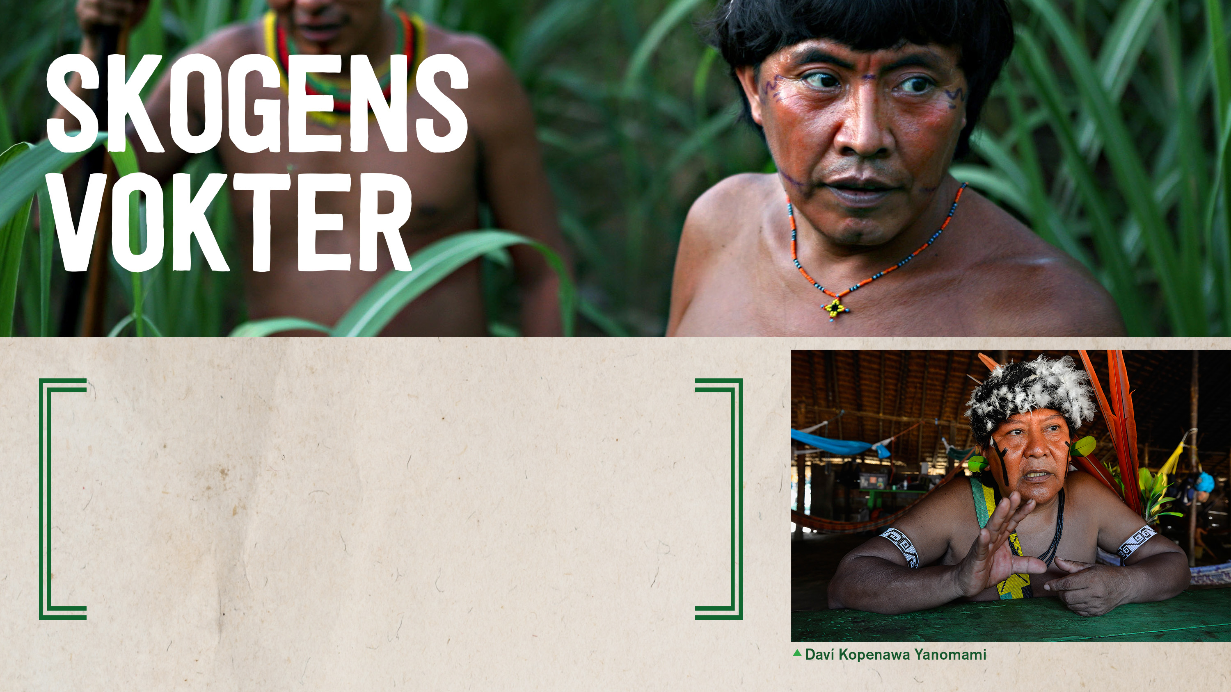
Mange tusen indianere døde da gullgravere invaderte yanomami-indianernes landsbyer. Daví har fra han var 14 år stått fremst i kampen for at folket hans aldri igjen skal oppleve slike grusomheter – en kamp som langt fra er over.
Notes:
Mange tusen indianere døde da gullgravere invaderte yanomami-indianernes landsbyer dypt inne i Amazonas. Daví har fra han var 14 år stått fremst i kampen for at folket hans aldri igjen skal oppleve slike grusomheter – en kamp som langt fra er over.
Da han var barn, visste ikke Daví Kopenawa Yanomami at det fantes noen verden utenfor regnskogen. Den gang hadde Daví aldri møtt andre folkeslag og trodde at yanomamiene var de eneste som fantes i verden. Livet var godt i skogen. Lite visste han at det fantes myndigheter og mennesker som gjorde krav på den.
Problemene begynte i 1973, da Brasils myndigheter bestemte seg for å bygge veier gjennom yanomamienes land. Veiene åpnet de tidligere så utilgjengelige skogsområdene for kontakt med mennesker utenfra. Med dem kom også dødelige sykdommer.
På slutten av 1980-tallet spredte ryktene seg om at det fantes gull i området, og rundt 1989 hadde om lag 40 000 gullgravere invadert Davís hjemtrakter. Katastrofen var et faktum. Mange tusen indianere døde.
– De kom som maur. Elver ble forurenset og dyr forsvant. Svært mange døde fordi de ikke tålte sykdommene gullgraverne brakte med seg, forteller Daví i dag.
Kastet ut gullgravere
Daví overlevde, men anslagsvis hver syvende yanomami døde i løpet av et snaut tiår. De ble rammet av smitte fra ukjente sykdommer, forurensning og matmangel.
– Jeg vil fortelle verden om hva som skjedde med folket mitt for 30 år siden, slik at det ikke skal skje igjen.
Daví har nesten hele sitt liv kjempet for at katastrofen som rammet yanomami-indianerne, aldri skal gjenta seg. Som ung mann sto han i første rekke i kampen for anerkjennelse av yanomamienes land. Det var en kamp først og fremst drevet av indianerne selv og deres allierte i Brasil, men med støtte fra blant annet norske myndigheter og Regnskogfondet.
I 1992 kom gjennombruddet. Yanomamiene fikk anerkjent sitt eget territorium på 96 000 km² – et område på størrelse med Portugal – og gullgraverne ble kastet ut av området. Kampen var tilsynelatende kronet med seier.
Kampen er ikke over
I dag er trusselen fra gullgraving igjen økende i yanomamiterritoriet og yanomamienes organisasjon, Hutukara, rapporterer om økt gullgraveraktivitet.
– De er ute etter den verdifulle skogen og mineralene under jorda. Vi, fra ulike indianergrupper, må kjempe sammen. Vi må også stå sammen med dem som støtter vår kamp og som forstår at regnskogen må bestå, sier Daví.
De som presser på for å svekke urfolksrettighetene, er de samme som ønsker tilgang til ressursene i regnskogen. Det er søkt om å grave gull i mer enn halvparten av yanomamiterritoriet. Med de katastrofale følgene gullgraverbølgen på 1980-tallet fikk, er det ikke vanskelig å forestille seg at yanomamiene frykter lovforslag som vil svekke både landrettigheter og retten til selvbestemmelse. Selv er Daví blitt drapstruet, og han forteller om massakren da gullgravere angrep en yanomamilandsby og drepte 16 mennesker. Han vet at kampen er farlig, men han er ikke redd:
– Fiendene er mange, og de allierte er få, men jeg må fortsette kampen. Naturen har valgt en vei for meg. Jeg skal beskytte rettighetene våre, beskytte folket mitt og beskytte skogen.

Slide 13
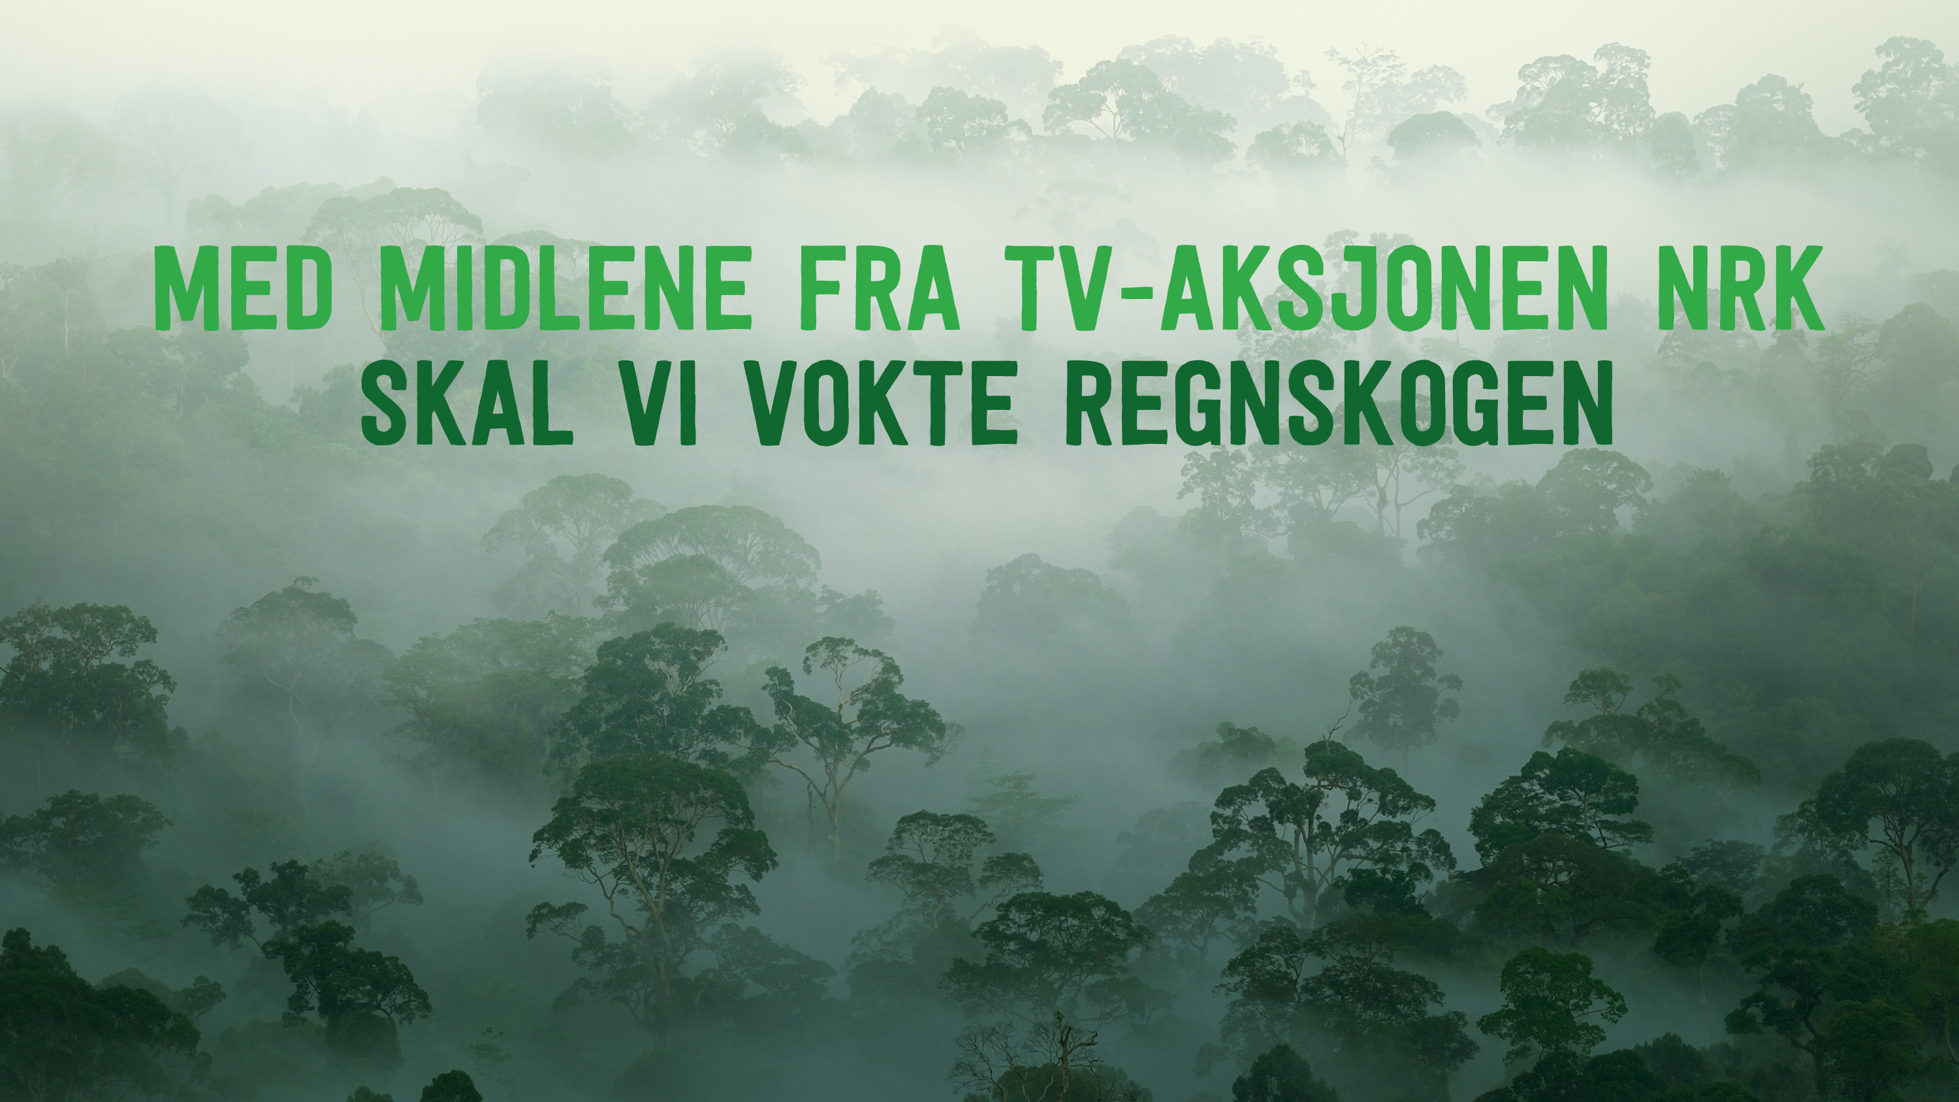
Pengene fra årets TV-aksjon bidrar til å bevare noen av verdens største regnskogsområder i Peru, Brasil, DR Kongo og på øya Ny-Guinea. Sammen skal vi bevare et regnskogsområde større enn Danmark og Norge.
Notes:
Pengene fra årets TV-aksjon skal bevare mer enn 400 000 km² regnskog. Dette er et område større enn Norge og Danmark til sammen. Din støtte bidrar til å bevare regnskog i følgende fem land: Brasil, Peru, DR Kongo, Indonesia (Vest-Papua) og Papua Ny-Guinea.
For Regnskogfondet er det viktig å bruke midlene fra TV-aksjonen så effektivt som mulig. Hva som er mest effektivt er forskjellig fra land til land, og avhenger av hvor langt kampen for å bevare regnskogen har kommet i det enkelte tilfellet.
I brasiliansk Amazonas, der de indianske territoriene utgjør tre ganger Norges areal, er det mest effektive å overvåke disse territoriene og samarbeide med indianerne om en langsiktig, bærekraftig forvaltning av naturressurser.
I DR Kongo, der myndighetene ikke anerkjenner at regnskogsbeboerne har rettigheter til sine tradisjonelle leveområder, er kartlegging av lokalbefolkningens leveområder og systematisk påvirkningsarbeid helt avgjørende.
I Papua Ny-Guinea, der lokalbefolkningens anerkjente landrettigheter ofte tilsidesettes gjennom korrupsjon og politiske vedtak på sentralt hold, har rettssaker vist seg å være et effektivt virkemiddel for å beskytte regnskogen. Og overalt hvor Regnskogfondet arbeider, er det viktig å styrke de lokale organisasjonenes kompetanse og effektivitet.

Slide 14
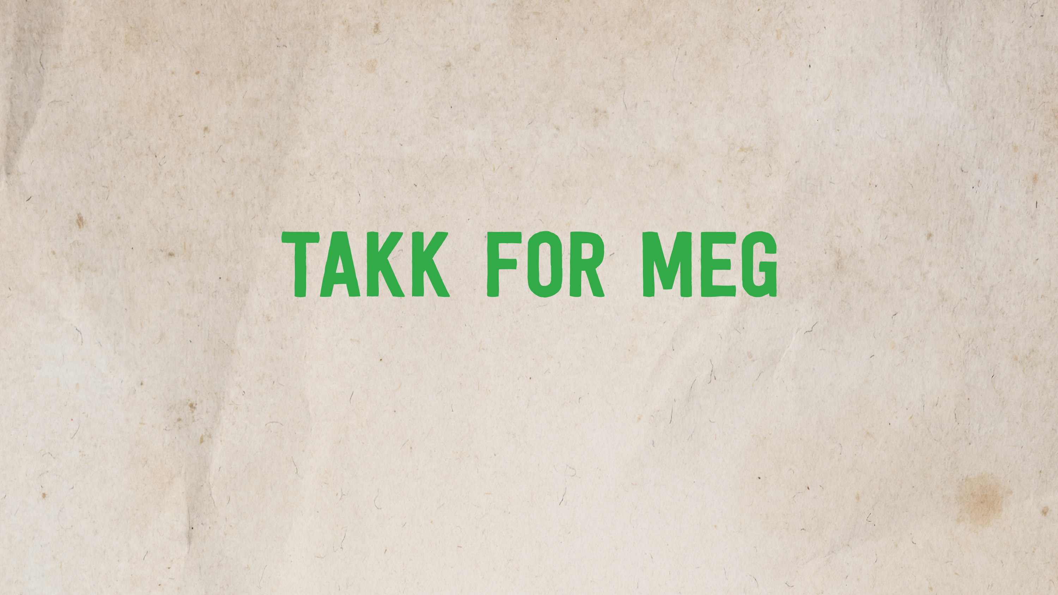
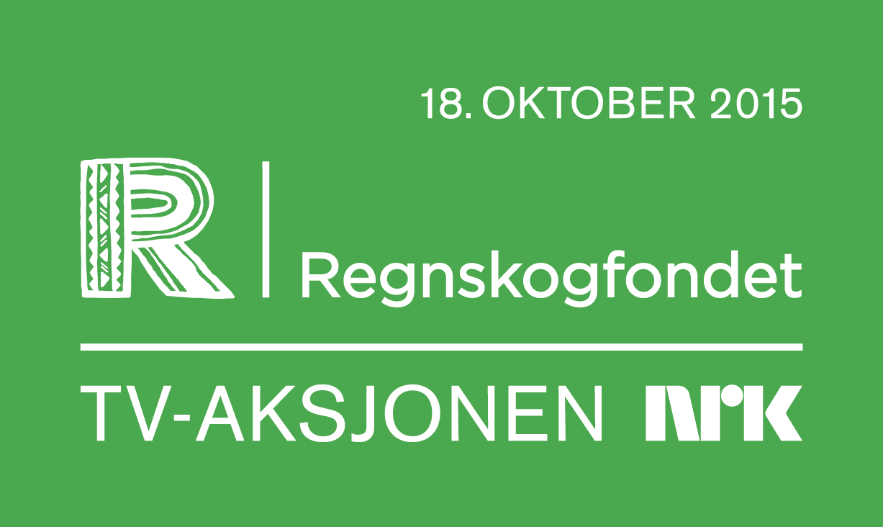
Notes:
Takk for deg og spør om noen har spørsmål. Eventuelt kan du si at du er tilgjengelig etter møtet.

